Slide 1
Я- учитель здоровья
Учитель физической культуры МОБУ СОШ № 84 г.Сочи
Афанасьев Сергей Анатольевич

Slide 2
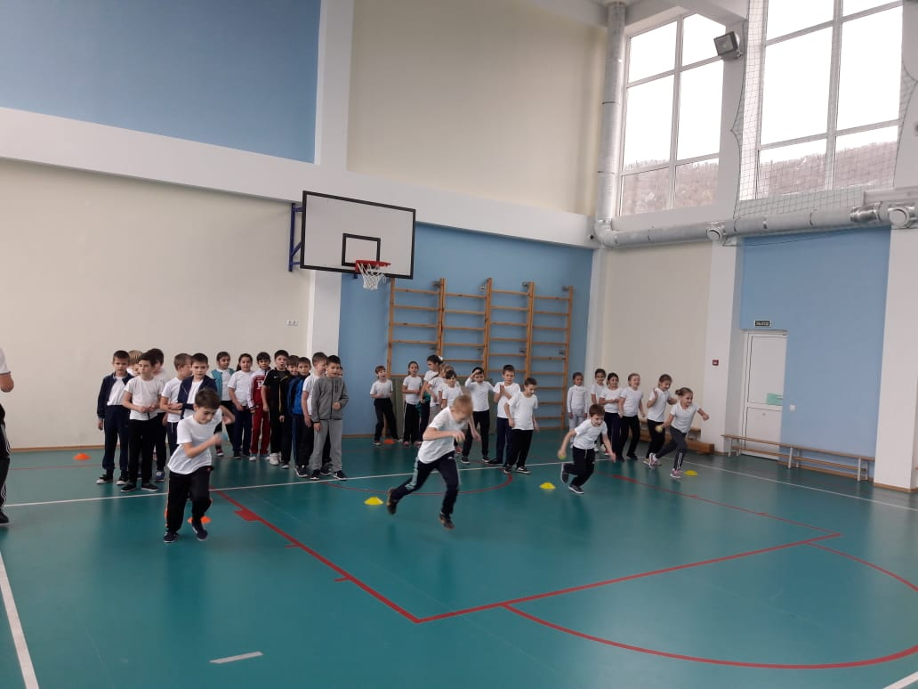

Slide 3
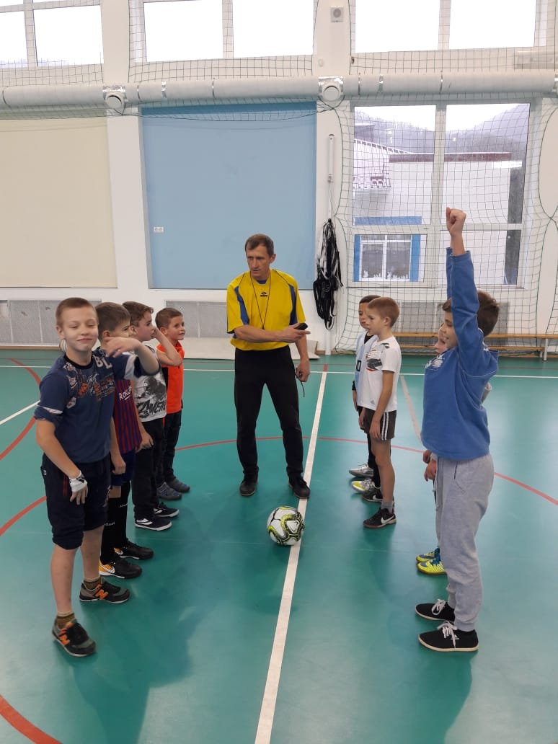
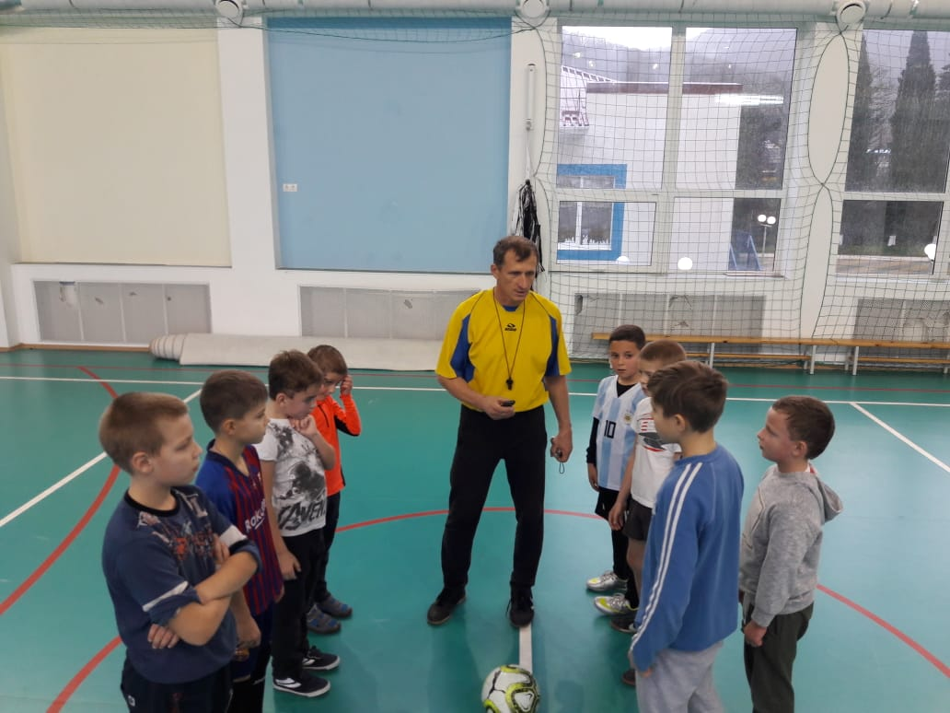

Slide 4
